Slide 1
Это скорбное слово «Лычково»
…Память в сердце стучит …
Их безгрешные души
Забыть мы не в праве ,
Сколько бы лет не прошло..

Slide 2
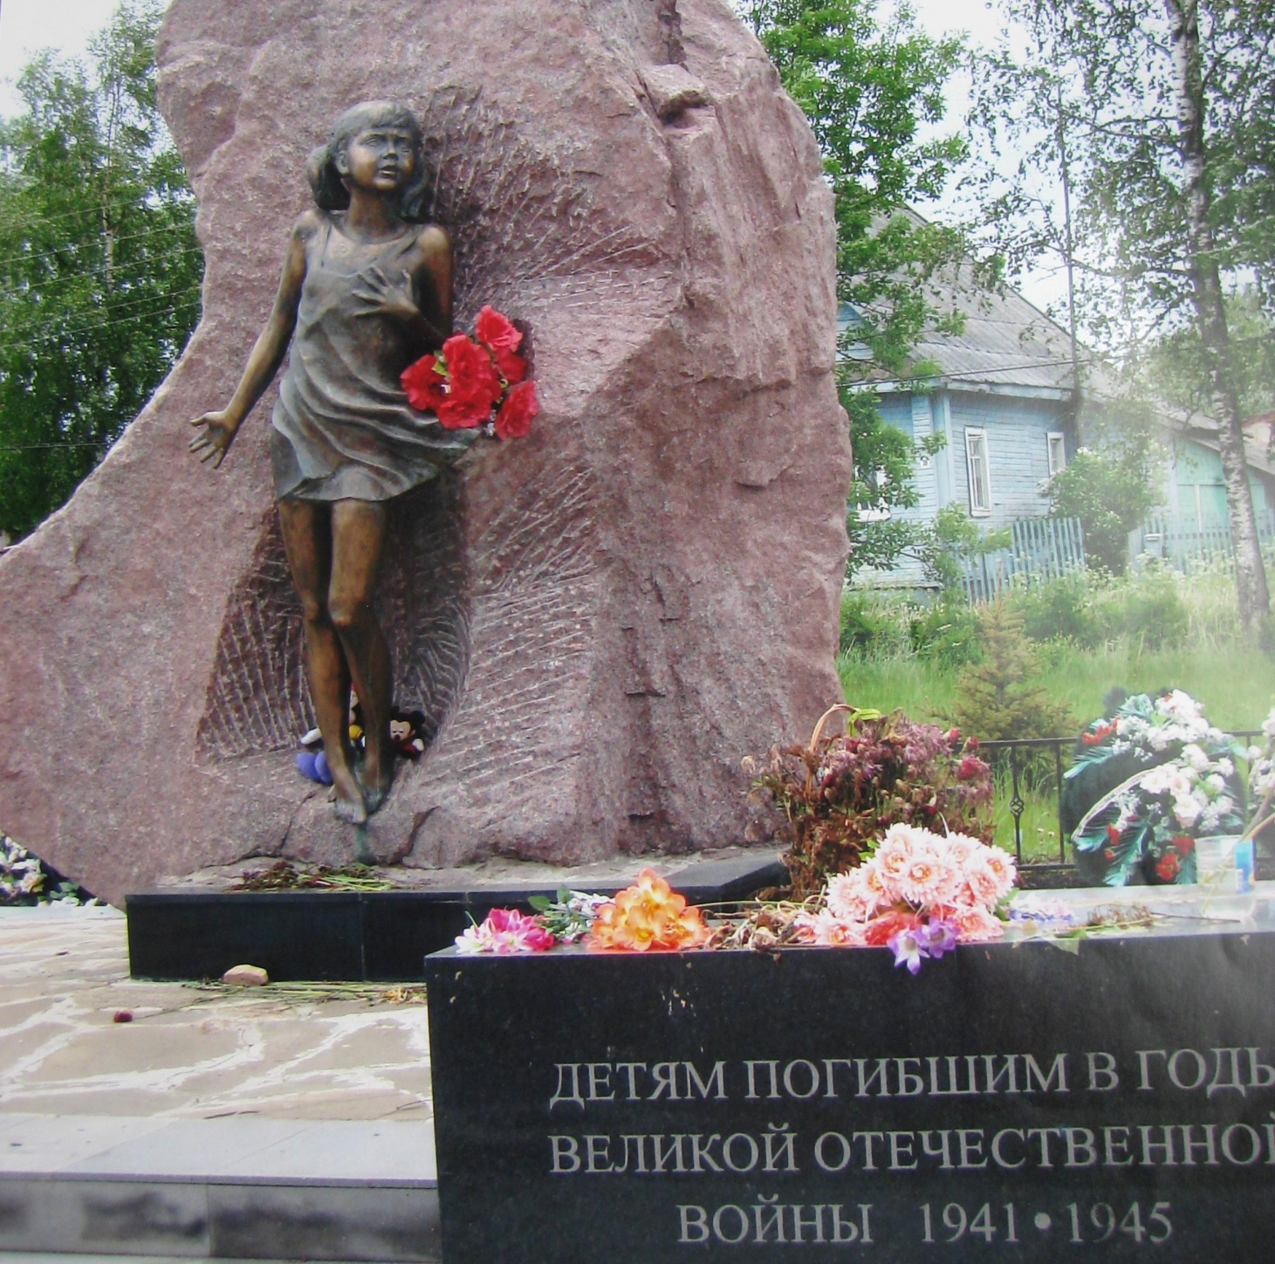
Лычково!
Летом 1941 года на маленькой железнодорожной станции Лычково Демянского района Новгородской области разыгралась трагедия, эхо которой живо в людской памяти до сих пор.

Slide 3
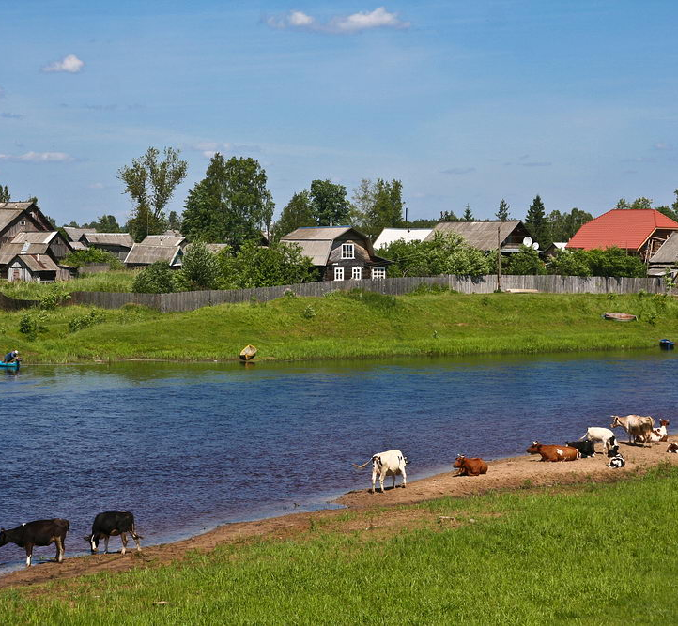
В небольшом поселке Лычково Новгородской области есть безымянная братская могила времен Великой Отечественной войны… Одна из многих в России… Одна из самых трагичных, потому что это детская могила...

Slide 4
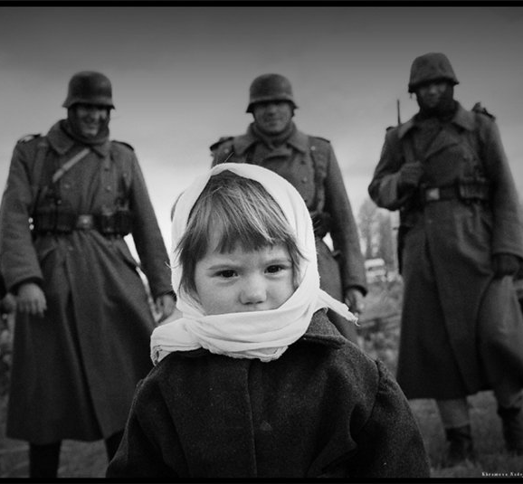
В самом начале Великой Отечественной войны, в июле 1941 года, из Ленинграда началась эвакуация мирного населения. В первую очередь в тыл отправлялись дети.

Slide 5
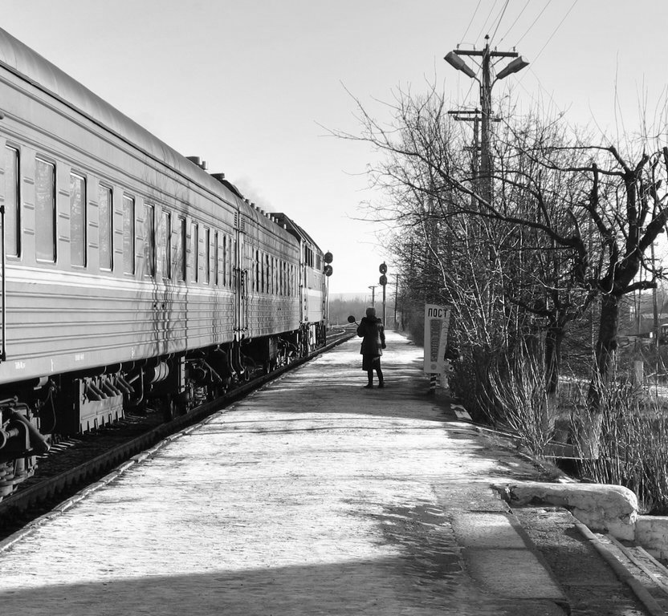
Никто не мог тогда предусмотреть ход военных действий... Детей вывозили из Ленинграда, чтобы спасти, подальше от смерти и страданий. Оказалось, их везли прямо навстречу войне. На станции Лычково самолеты фашистов разбомбили эшелон из 12 вагонов. Летом 41-го погибли сотни невинных малышей. Кто они? Их имена неизвестны. Ищут ли их родные? Трудно ответить на эти вопросы…

Slide 6
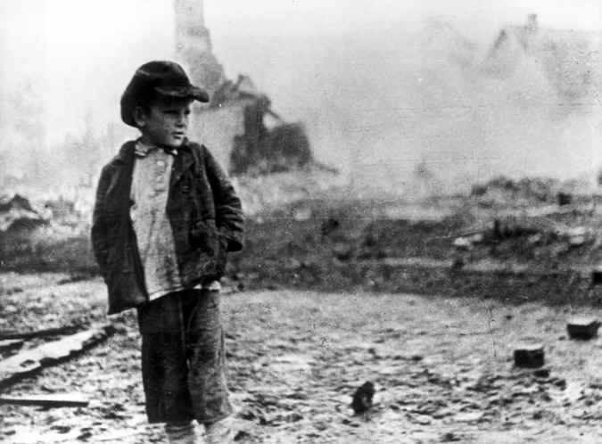
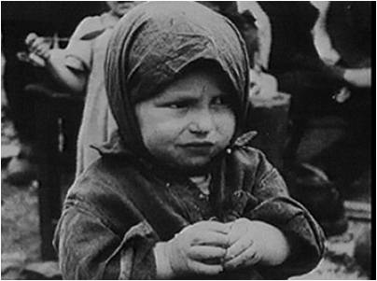
Сколько тогда погибло маленьких ленинградцев, неизвестно до сих пор. Живыми остались только 18 . Одна из них – Ирина Алексеевна Зимнева. Ей тогда было два с половиной года. Перед самым отправлением поезда мама подарила Ирочке красивую куклу. Именно благодаря кукле девочку нашел и спас 13-летний мальчик Алексей Осокин.

Slide 7
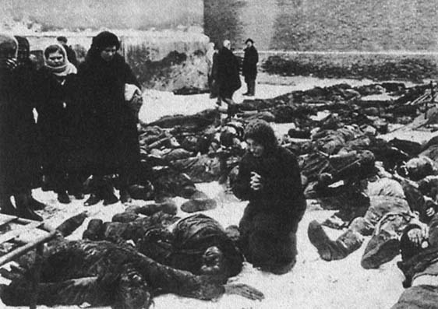
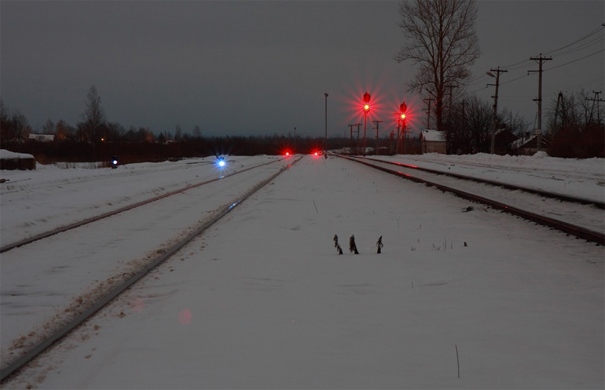
  Судьба улыбнулась лишь немногим детям. Остальных после бомбежки похоронили местные жители.
С тех пор на гражданском кладбище в Лычково появилась необычная могила. Могила , в которой покоится прах безвинно погибших детей.

Slide 8
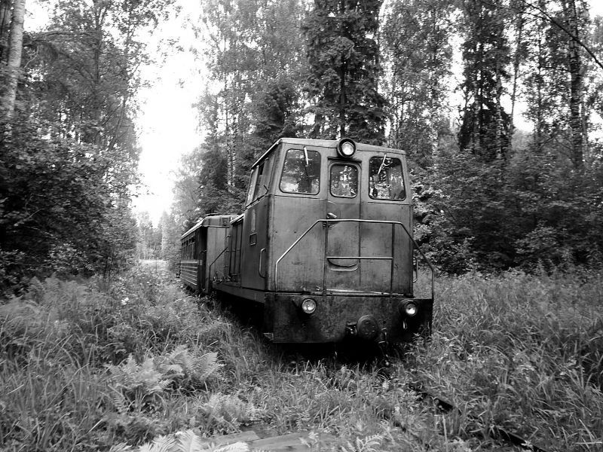
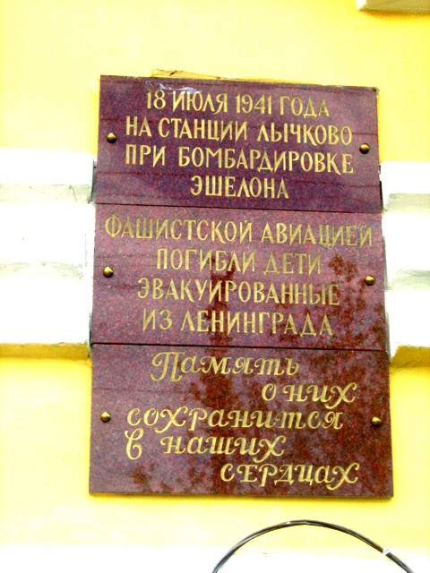
Страшная трагедия. Но еще страшнее послевоенное беспамятство: лычковские события были попросту забыты. Только скромная братская могила с надписью «Ленинградские дети» напоминала о них.

Slide 9
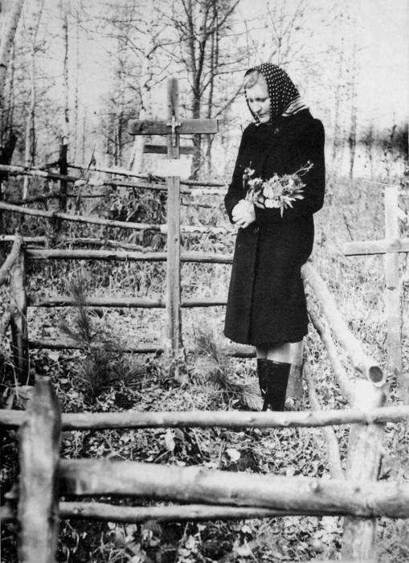
За могилой почти 60 лет ухаживали местные женщины из числа свидетельниц кровавой бомбардировки: Лидия Жегурова, Тамара Пеменко, Прасковья Тимухина

Slide 10
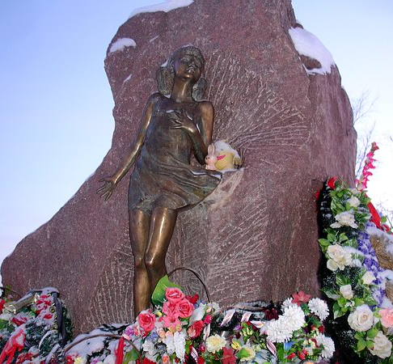
В 2003 году на месте захоронения был установлен небольшой памятник - бронзовая скульптура, у которой всегда свежие цветы.

Slide 11
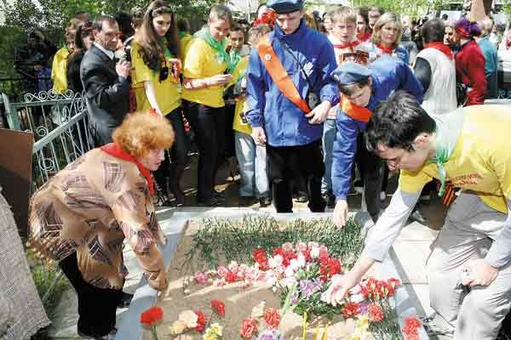
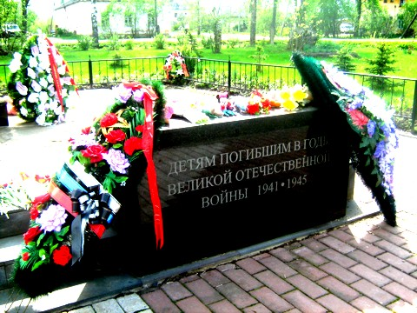
«Детям, погибшим в Великой Отечественной войне 1941-1945 гг.».
Благодаря инициативе Лычковского актива ветеранов и жителей поселка, поддержке районного Совета ветеранов и местных властей, а также отклику многих организаций и частных лиц, 4 мая 2005 года, в канун празднования 60-летия Великой Победы ,в селе Лычково состоялась торжественная церемония открытия мемориала «Детям, погибшим в Великой Отечественной войне 1941-1945 гг.».

Slide 12
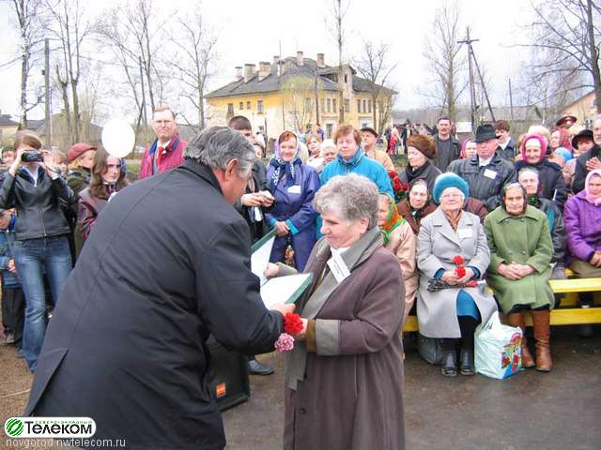
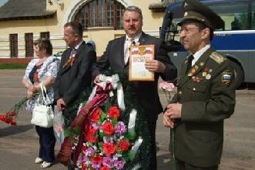
На открытии присутствовали ветераны – очевидцы трагедии, члены официальных делегаций из Великого Новгорода, Москвы, Санкт – Петербурга, а также гости из Валдая и Вышнего Волочка.

Slide 13
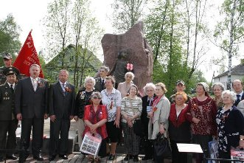
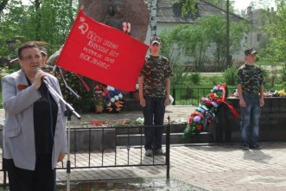
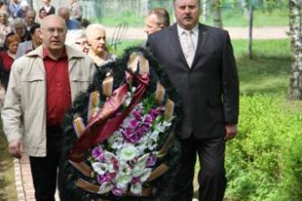
Такого количества людей и представителей средств массовой информации жители Лычкова у себя в поселке до сих пор никогда не видели.

Slide 14
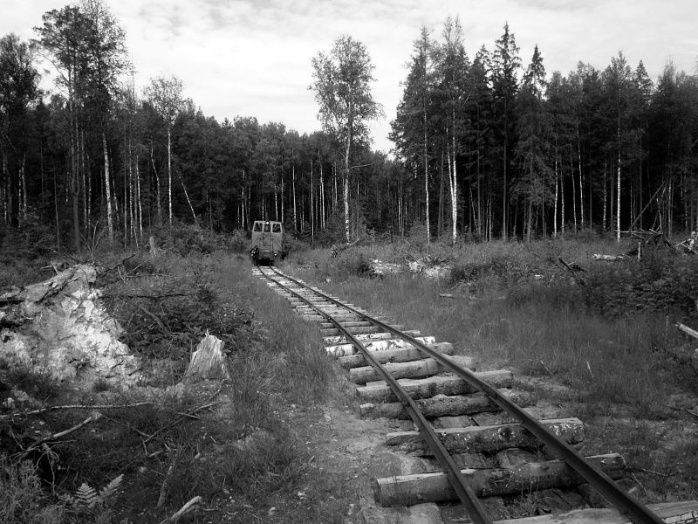
Памятник установлен на привокзальной площади, неподалеку от места трагедии. Мимо памятника каждый день будут проезжать поезда, а сквозь шум колес всегда будут слышаться детские голоса… Здесь всегда будет жива память о страшной трагедии, унесшей юные жизни…

Slide 15
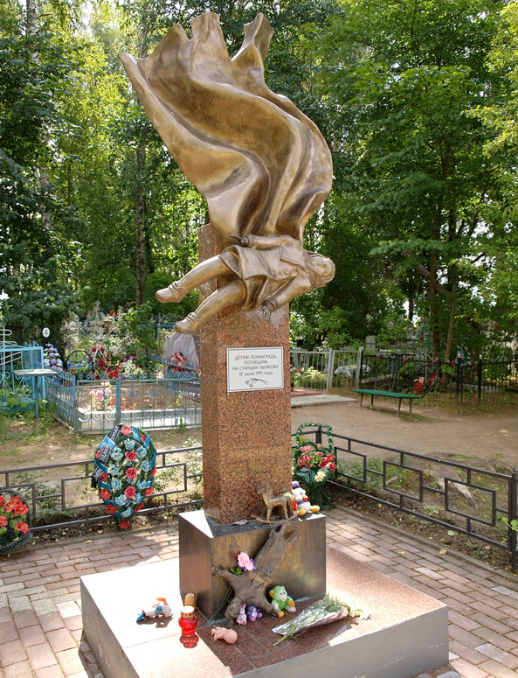
Новый памятник
Скульптура состоит из нескольких частей. На гранитной плите изображено отлитое из бронзы пламя взрыва, подбросившего в воздух ребенка. У подножия плиты – оброненные им игрушки.

Slide 16
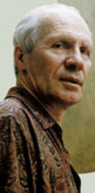
Александр Бурганов.
Автором монумента, на строительство которого в лычковский Дом ветеранов было собрано более полумиллиона рублей, стал московский скульптор, народный художник России Александр Бурганов.

Slide 17
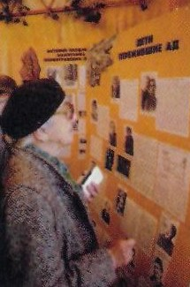
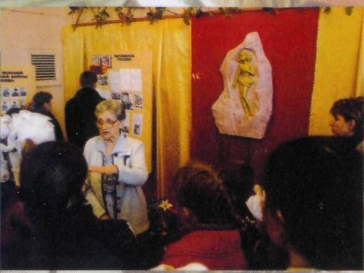
Музей в Лычково
В зале «Ленинградские дети» отражена история того страшного дня 1941 года и история создания памятника.

Slide 18
Стихотворение, посвящённое трагедии на станции «Лычково»
Смерть нашла на станции Лычково
Ленинграда маленьких детей…
Эшелон с детьми бомбили немцы…
Не забыть нам тех военных дней,
Как настигла смерть детей невинных,
Не узнали столько матерей.
Где искать родных детей могилу,
Нет для близких доли тяжелей.
А они лежат в земле лычковской,
Под тяжёлой мраморной плитой.
Все согреты памятью народной,
Так теплей лежать в земле сырой.
Жизни перевёрнуты страницы,
Пролетело очень много лет.
Не забыты дети Ленинграда,
Память вечна ,им забвенья нет.

Slide 19
Презентация подготовлена учащимися школы при Посольстве РФ в ФРГ(г.Берлин),оказавшими помощь в сборе средств на создание в с. Лычково памятника детям,погибшим в годы войны.

